Slide 1

Informática verde
PL-04 Grupo 1
Eduardo Blanco Bielsa
Francisco Coya Abajo
Carlos Diez Fernández
Notes:
kiko

Slide 2

Contenido
Equipo previo
Gama baja
Gama media
Gama alta
Comparativa monitores
Opción elegida
Conclusión
Notes:
kiko

Slide 3


Equipo previo
HP ProBook 450 G6 (900€)
Dell 19 Monitor - E1916HV (60€)
Huella de carbono: Sobre 700 kg CO₂e
Consumo medio: 58,22 kWh (~4,37€)
X 300
Huella de carbono TOTAL: Sobre 210 Toneladas CO₂e
Consumo medio TOTAL: 17.466 kWh (~1311,87€)
PRECIO TOTAL: 289.311,87€
Notes:
Eduardo

Slide 4

GAMA BAJA
Presupuesto: < 1300€
Notes:
Kiko

Slide 5





GAMA BAJA
Dell Latitude 5440
I5-1335U
16GB RAM DDR4
19 kWh
286 kgCO₂e
PRECIO: 931,69€
Lenovo ThinkPad L13
I5-1335U
16GB RAM DDR5*
14,64 kWh
290 kgCO₂e
PRECIO: 995,15€
Asus Zenbook S 13
I7-1355U
16GB RAM DDR5*
14,64 kWh
213 kgCO₂e
PRECIO: 1299€

Slide 6

GAMA MEDIA
Presupuesto: 1500€ - 1878€
Notes:
Carlos

Slide 7
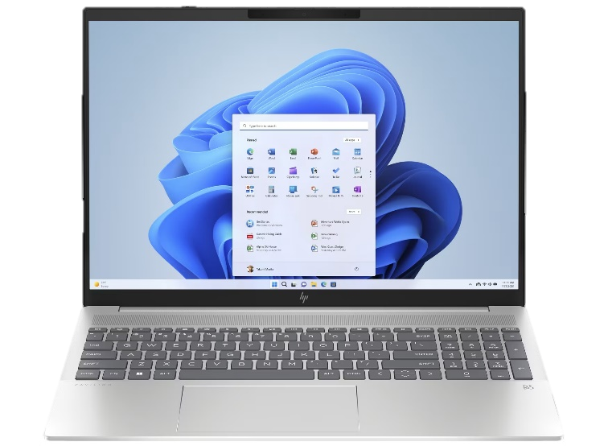

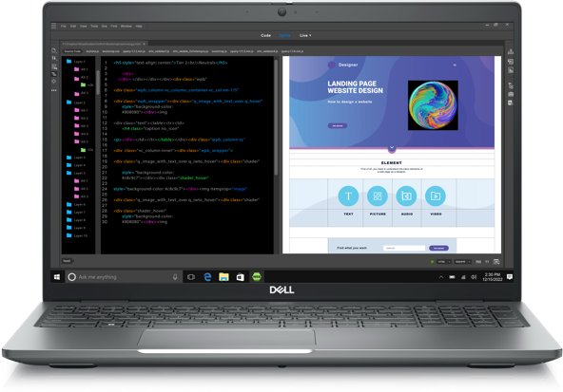
GAMA MEDIA
HP Pavilion Plus 16-ab0004ns
i7-13700H
16 GB LPDDR5x
15.53 kWh
360 kgCO₂e
PRECIO: 1.500,00€
Apple MacBook Air 13 pulgadas (2023)
Apple M2 8 núcleos
16 GB (unificada)
12,775 kWh
171 kgCO₂e
PRECIO: 1.878,00€
DELL Precision 3580
i7-1360P
16GB RAM DDR5
17,9 kWh
327 kgCO₂e
PRECIO: 1554,86€

Slide 8

GAMA ALTA
Presupuesto: 2100€ - 2300€
Notes:
Eduardo

Slide 9



GAMA ALTA
Lenovo ThinkPad X1 Carbon
I7-1356U vPro
32GB RAM DDR5
15,42 kWh
461 kgCO₂e
PRECIO: 2414,30 €
Apple MacBook Pro 14 pulgadas (2023)
Chip M3 Apple
16GB RAM
17,52 kWh
202 kgCO₂e
PRECIO: 2489€
Dell XPS 15
I7-13700H
32GB RAM DDR5*
24,5 kWh
435 kgCO₂e
PRECIO: 2197,97€

Slide 10

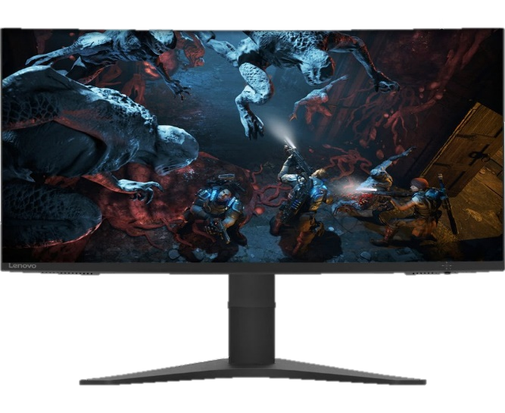

COMPARATIVA MONITORES
Monitor Dell S2421HN
23,8 pulgadas
1920 x 1080
37,79 kWh
475 kgCO₂e
PRECIO: 128,26€
Monitor LG 29WP500-B
29 pulgadas
2560 x 1080
21 kWh
133,95 kgCO₂e
PRECIO: 240,00€
Monitor Lenovo G32qc-10
31,5 pulgadas
2560 x 1440
78,72 kWh
720 kgCO₂e
PRECIO: 414,99€
Notes:
Carlos

Slide 11

Configuración elegida
Equipo portátil + monitor
Notes:
Eduardo

Slide 12

Apple Macbook Air 13
LG 29WP500-B
12,775 kWh
171 kgCO₂e
1.878,00€
21 kWh
133,95 kgCO₂e
240,00 €
X 300
Huella de carbono TOTAL: Sobre 91,49 Toneladas CO₂e
Consumo medio TOTAL: 7333,5 kWh (~550,82€)
PRECIO TOTAL: 635.950,82€

Slide 13



Equipos previos
Equipos nuevos
Huella de carbono TOTAL: Sobre 210 Toneladas CO₂e
Consumo medio TOTAL: 17.466 kWh (~1311,87€)
Huella de carbono TOTAL: Sobre 91,49 Toneladas CO₂e
Consumo medio TOTAL: 7333,5 kWh (~550,82€)
PRECIO TOTAL: 289.311,87€
PRECIO TOTAL: 635.950,82€

Slide 14

Conclusión
Notes:
Todos

Slide 15

Gracias
PL-04 Grupo 1
Eduardo Blanco Bielsa · Francisco Coya Abajo · Carlos Diez Fernández

